Slide 1
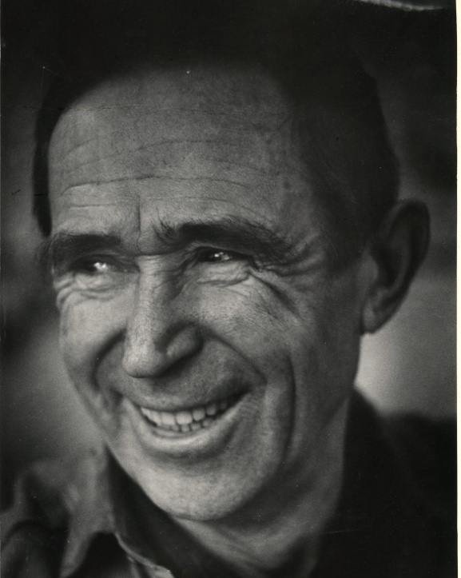
Дунюшкин Сергей Дмитриевич
Год и место рождения: 1924, Башкирская АССР, Кушнаренковский р-н, Гуровка
Место службы: 420 арт.полк 193 арт.бригады 28 арт.дивизии. Звание старший сержант, в РККА с 1943 года
Награды: Орден Отечественной войны II степени, Медаль «За боевые заслуги»
Архивные документы о награждении: За мужество и отвагу, проявленную им за период с 17.03 по 23.03.1945 г. в районе Дерги: им было обнаружено 3 минометные батареи противника, координаты которых были переданы командиру батареи и подавлены огнем батареи. 19.03.1945 г в районе Верпелее он обнаружил 2 пулеметные точки и 1 ПТО, которые также уничтожены огнем батареи. 21.03.1945 г. в районе Луки тов. Дунюшкин обнаружил шестиствольный миномет. Из за плохой видимости вести огонь с основного места не было возможности. Он выполз с рацией в боевые порядки батареи, корректировал огонь, которым миномет был уничтожен.
.
Работал в Институте химии БФАН СССР.

